Slide 1

Урок з мистецтва
5 клас
Тема:
Дитячий фольклор та іграшки

Slide 2
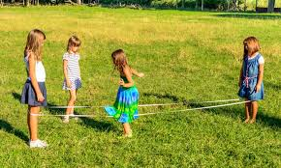
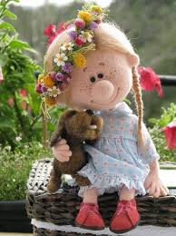
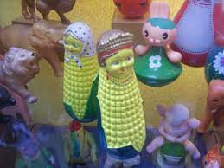
Урок 37-38.
Дитячий фольклор та іграшки

Slide 3

Які народні дитячі пісні ти знаєш?
Дитячий фольклор — народна творчість, присвячена дітям і створена дорослими або самими дітьми, що передавалася з уст в уста.
Ігрові пісні
Колискові пісні
ДИТЯЧИЙ ФОЛЬКЛОР
Лічилки
Календарні пісні
Заклички
Побутові пісні
Небилиці
Дражнилки

Slide 4
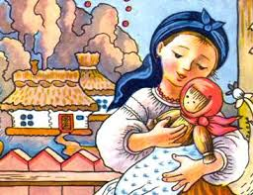
Колискові пісні
Колискова, або колисанка — лірична пісня, яку виконують, заколисуючи дитину, аби її приспати.
Колискові пісні ніжні й ліричні.
«Гойда, гойда-
Гой, ніченька іди… «
« Ой люлі, ой люлі.. .»

Slide 5
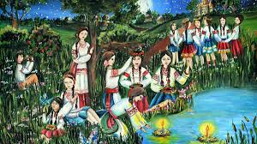
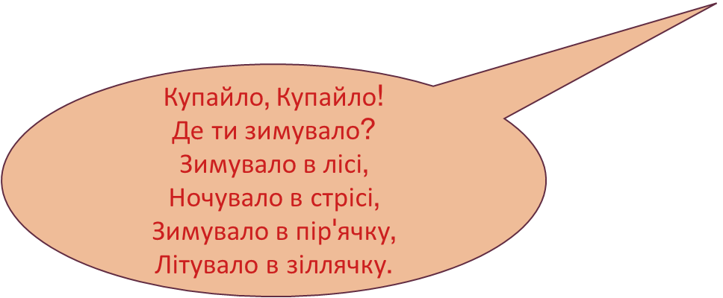
Ігрові пісні
Їх супроводжують хороводні та сюжетні ігри, надають їм певного колориту.

Slide 6
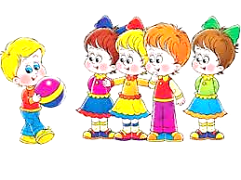
Лічилки
Лічилки здавна допомагають дітям справедливо розподіляти ролі під час гри.
Раз, два, три, чотири, п’ять,
Птиці гратись не летять.
Лиш сорока прилетіла
І, щоб ти водив, веліла.

Slide 7
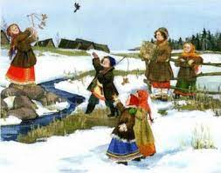
Заклички
Заклички виражають звернення дитини до явищ та сил природи як до живих істот.
Десь тут була Подоляночка,
Десь тут була молодесенька,
Тут вона стояла,
До землі припала...

Slide 8
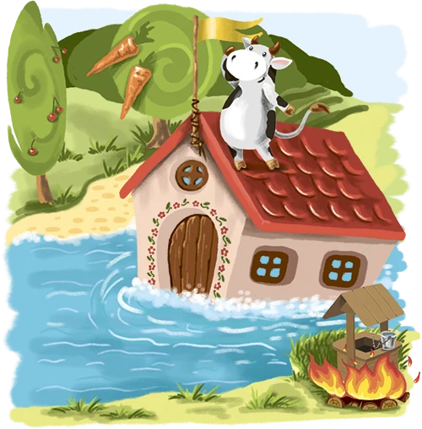
Небилиці
У небилицях з гумором розповідається про те, чого насправді не буває.
Це було давно-предавно, коли кури несли телят, а вiвцi писанки,
А я там був, мед-палинку пив,
нич ся не журив…
Далi сiв на лушпинку яйця, поплив морем до вiтця…
Тут лушпинка ся розпала, та й наша казка ся розтала.

Slide 9
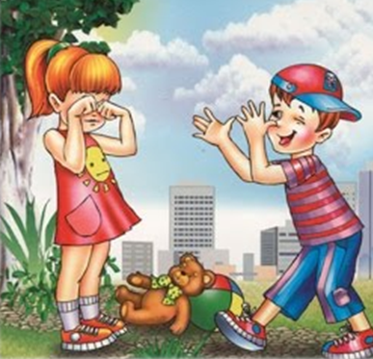
Дражнилки
Дражнилки дають
можливість дітям висловити невдоволення, гнів, образу;
висміяти кривдника.
ПОЛЬКА, ПОЛЬКА, ПОЛЬКА, ЧІТ
Полька, Полька, Полька, чіт,
Полька ходить без чобіт,
Якби Полька робила,
То б у чоботях ходила.

Slide 10
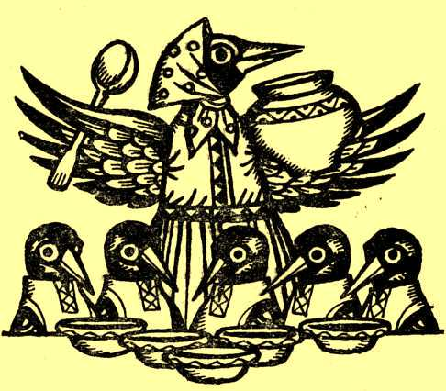
Побутові дитячі пісні (забавлянки)
Вони пов’язані з родинними взаєминами, стосунками з ровесниками, пізнанням
навколишнього світу.
Часто дійовими особами цих
пісень стають рослини, тварини,
казкові персонажі або міфічні істоти.
Сорока-ворона. Діткам кашку варила.
На припічку сиділа. Пiдiть, дітки, по водицю!
І цьому дам, i цьому дам,
А цьому не дам..

Slide 11
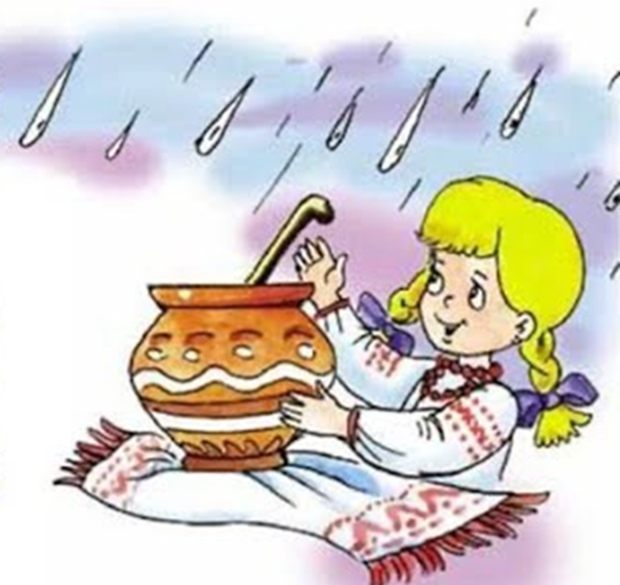
Календарні пісні
Це— колядки, щедріки, веснянки тощо — складають найбільший пласт дитячого пісенного фольклору.
Іди, іди, дощику,
Зварю тобі борщику
В полив’янім горщику!
Іди, іди, дощику,
Цебром, відром, дійницею
Над нашою пашницею!
Іди, іди, дощику,
Зварю тобі борщику!

Slide 12
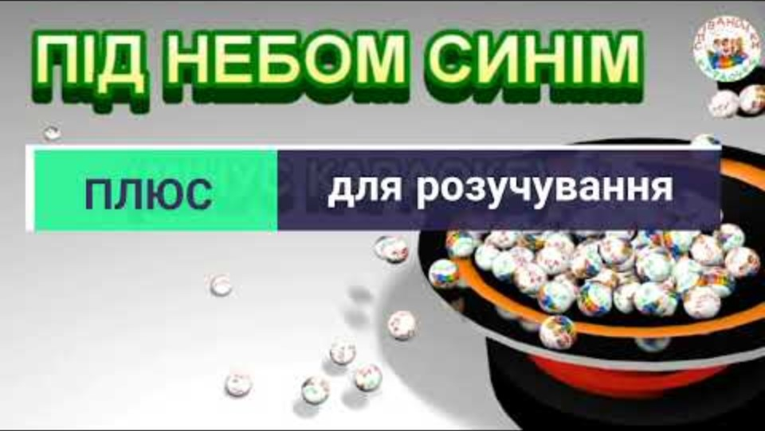

Slide 13
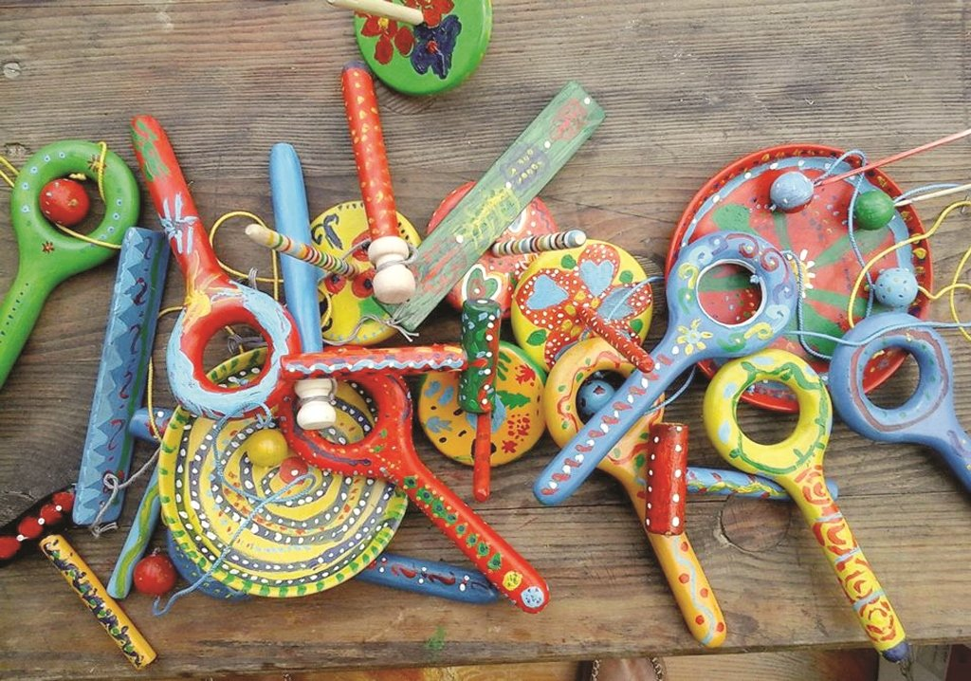
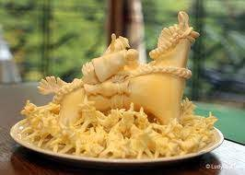
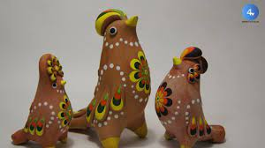
Що тобі відомо про народні іграшки?
Із яких матеріалів їх виготовляли?
Особливим різновидом творів українського ужиткового
мистецтва завжди були різноманітні іграшки, які виготовляли з…
СИРУ
ДЕРЕВЕНИ
ГЛИНИ

Slide 14
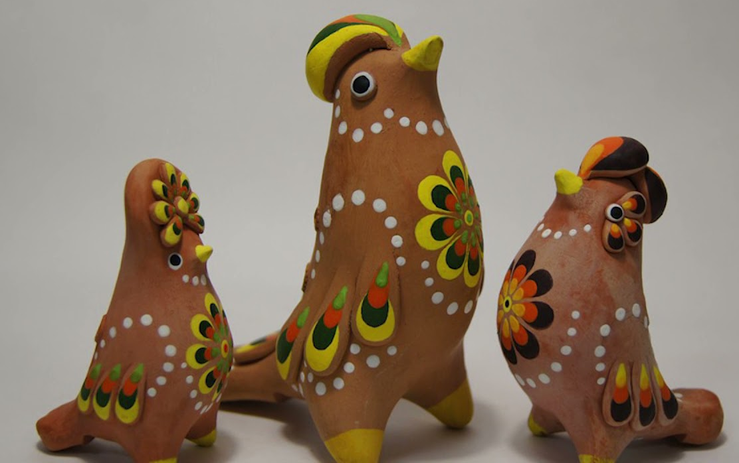
Декорування
Декорування — нанесення на видиму поверхню виробу декоративних елементів з метою орнаментування та оздоблення.

Slide 15
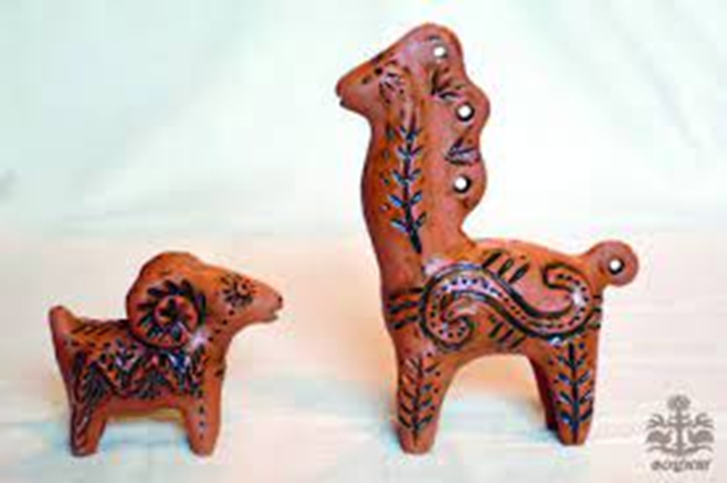
Розглянь зображення керамічної іграшки.
Визнач, які відомі тобі геометричні форми лягли в основу голови, шиї, тулуба та ніг
фантастичного дивконика.
Якими візерунками автор
прикрасив свій виріб? Де
розміщено композиційний
центр орнаментальної композиції?
Які деталі ти вважаєш другоряд-
ними? Завдяки чому елементи
декорування особливо виразні й чіткі?

Slide 16
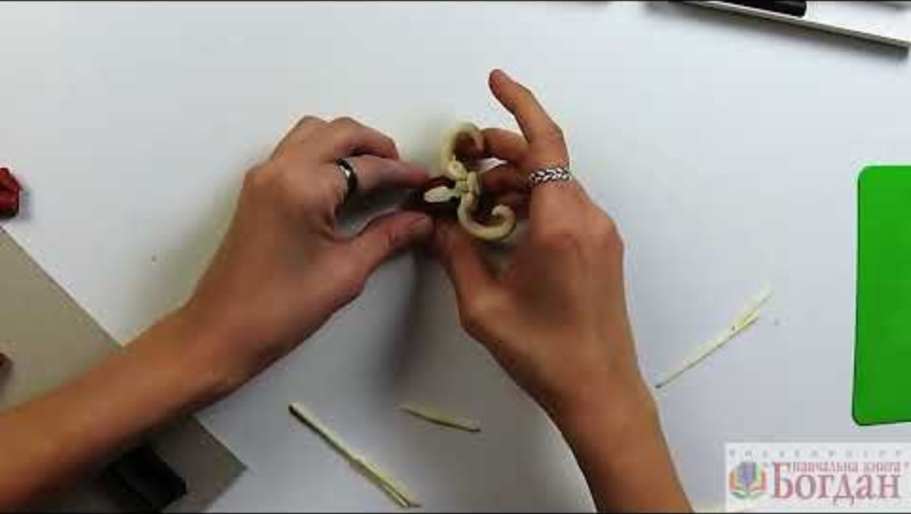

Slide 17



Створи об’ємну пластичну фігурку диво-тварини — баранця або коника (за вибором).
Дотримуйся вказаної на зразку послідовності роботи. Оздобити виріб ти можеш або шляхом продряпування, або використовуючи для декорування різноколірні пластилінові джгутики.

Slide 18
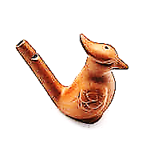
ВДОМА: 1) Розучуємо пісню Д. Пташинської «Під небом синім»
2) Виконати — об’ємну пластичну фігурку диво- тварини (за вибором) зразком с. 124 підручника

Slide 19
«Незакінчені речення»
Тема уроку змусила мене замислитися над тим …
Мені було цікаво дізнатися про…
Я хочу сьогодні на уроці подякувати … за …
Я рада (радий), що …
Мені сумно тому, що …

Slide 20
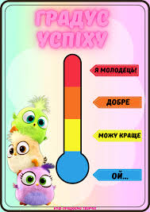
Самооцінювання

Slide 21
Використаний матеріал з інтернет джерел ( малюнки, відео https://youtu.be/3Ow3ajeNJEE та https://youtu.be/Oaeb_GiEJyY )
матеріал з підручника «Мистецтво 5 клас».
Автори: Кондратова Л. Г., Федун С. І., Чорний О. В.

